Slide 1
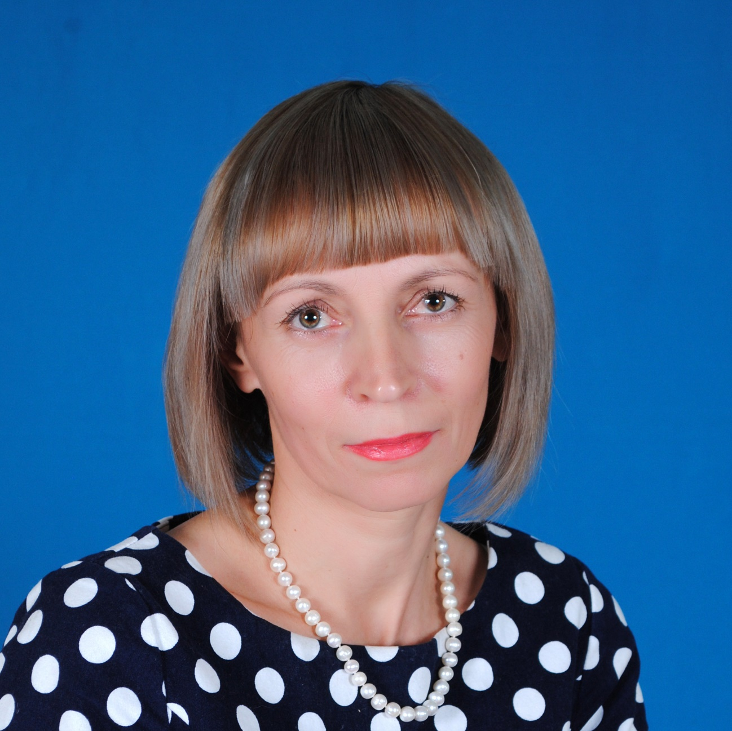
ПОРТФОЛИО воспитателя
МБДОУ «Детский сад № 37 с. Суражевка Артемовского городского округа
Овчинниковой Татьяны Анатольевны
Образование: среднее профессиональное
Спасский педагогический колледж
Стаж работы в МБДОУ- 15 лет
Имею первую квалификационную категорию
Notes:
Замените эти образцы рисунков собственными привлекательными изображениями. Вот как это сделать быстро: выделите образец рисунка и удалите его. Затем щелкните значок "Вставка рисунков" внутри рамки и найдите изображение, которое хотите отобразить.

Slide 2
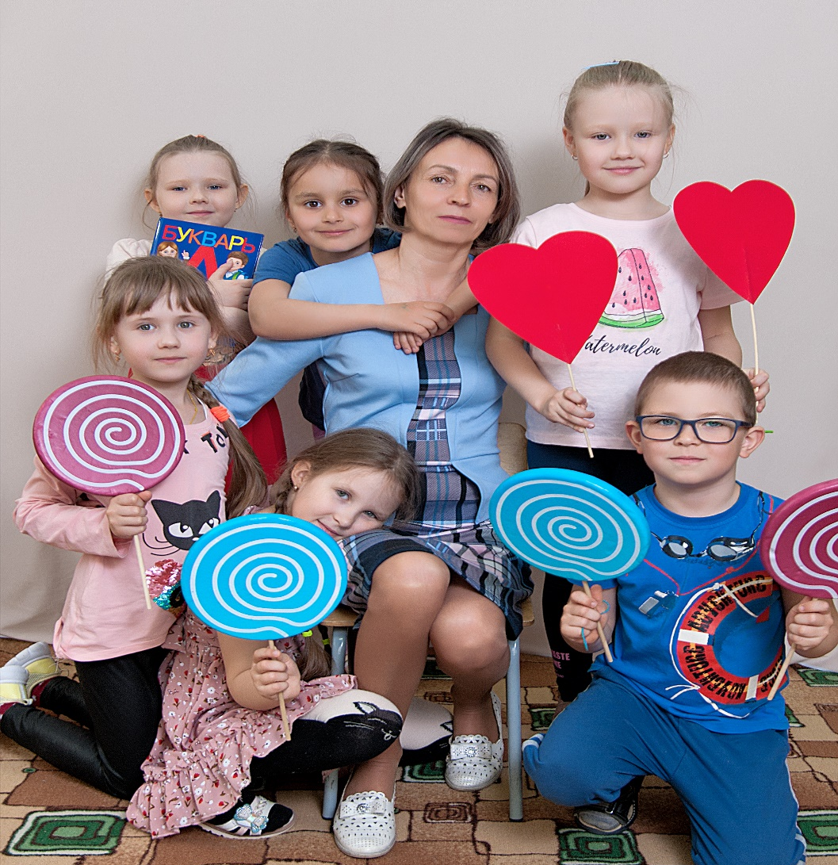
Планы на ближайший год
Так как моя педагогическая деятельность связана с работой детьми с ОВЗ, ближайший план на год.
Обеспечить коммуникацию детей. Раскрыть личность и его индивидуальные качества через творческую деятельность, для дальнейшей социализации в обществе. Так как проживание дошкольного детства определяет перспективу дальнейшего развития ребёнка, будущий образовательный маршрут.

Slide 3
Динамика профессиональных достижений воспитанников 2023-2024 гг

Slide 4
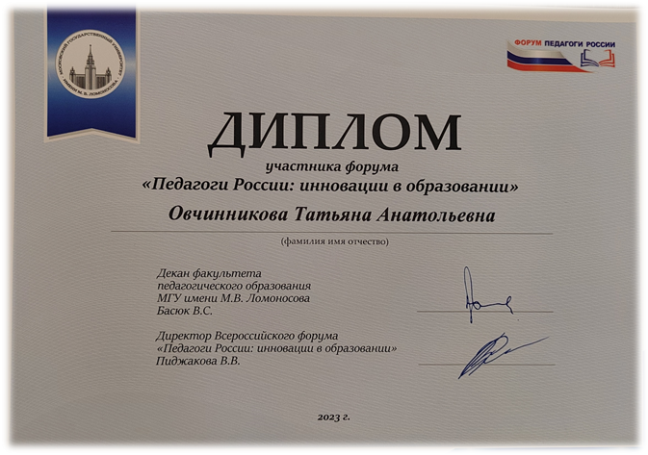
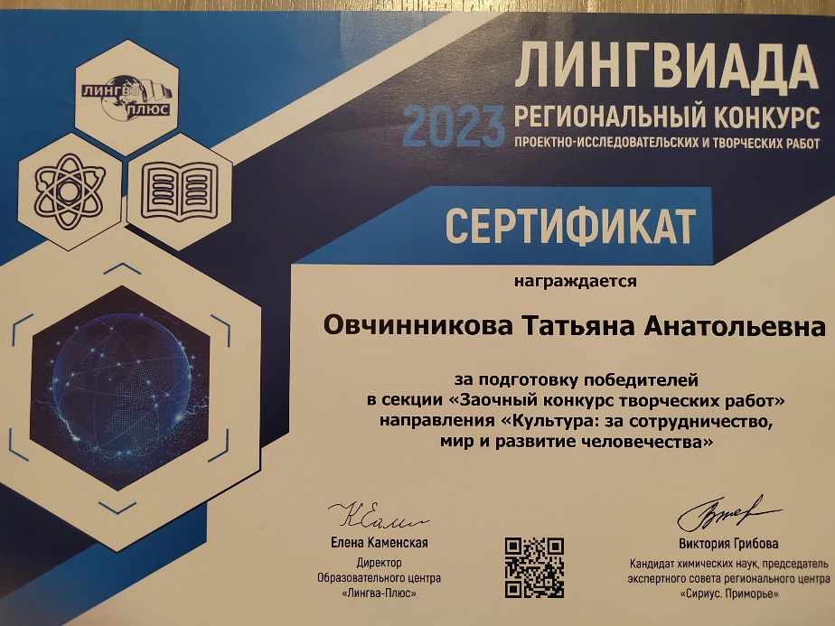
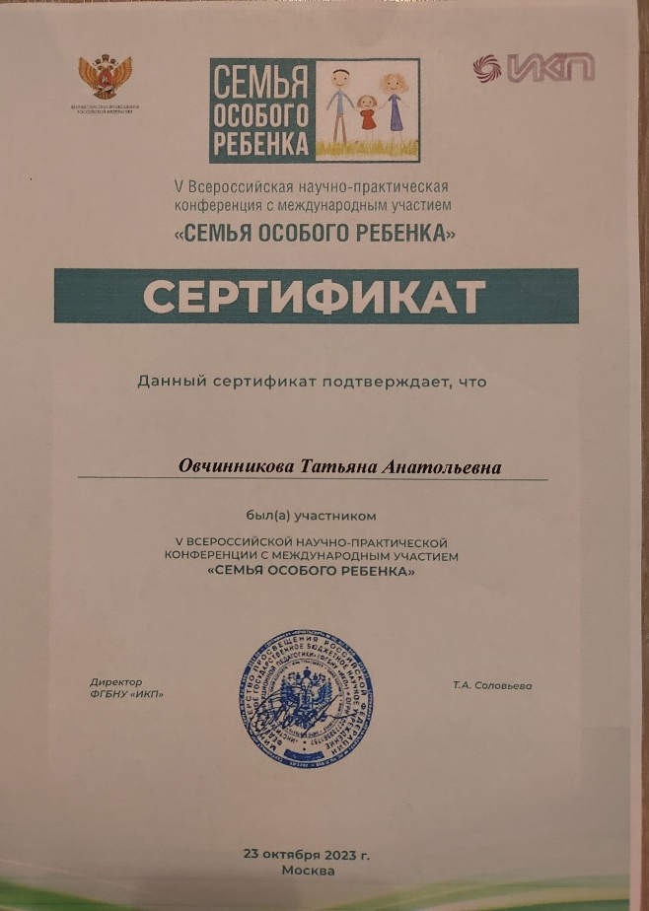

Slide 5
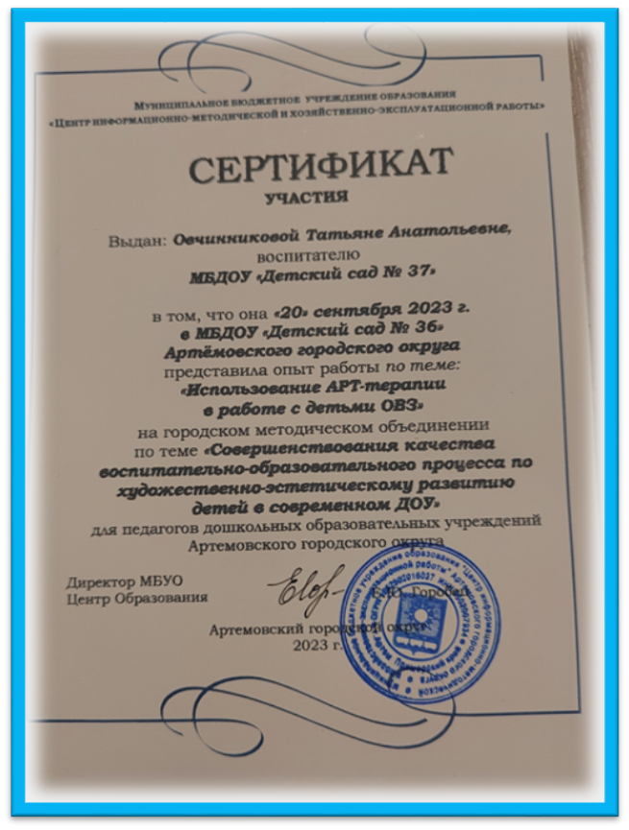
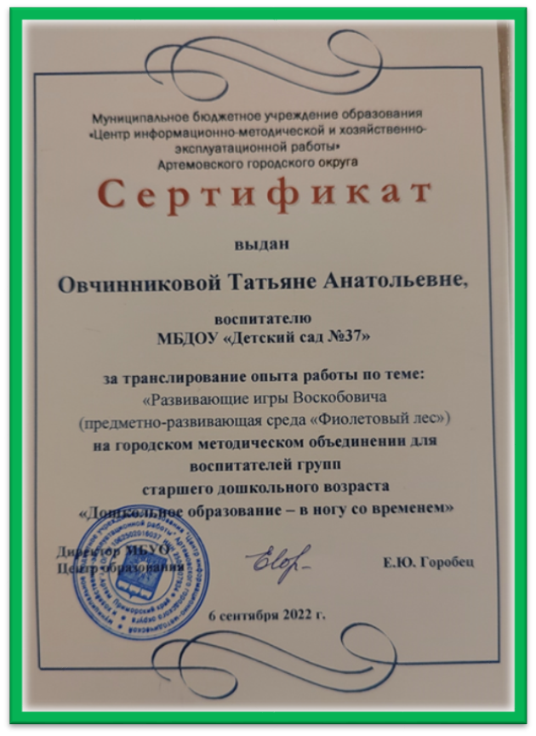
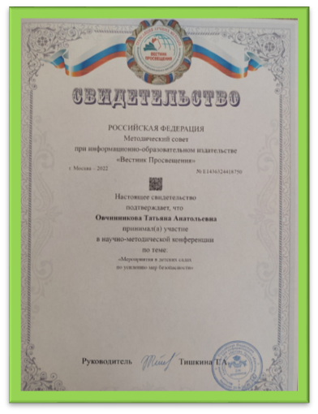
Презентация опыта на семинарах

Slide 6
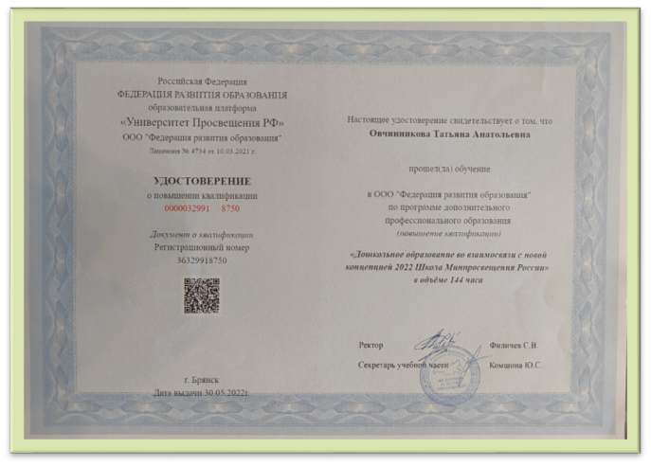
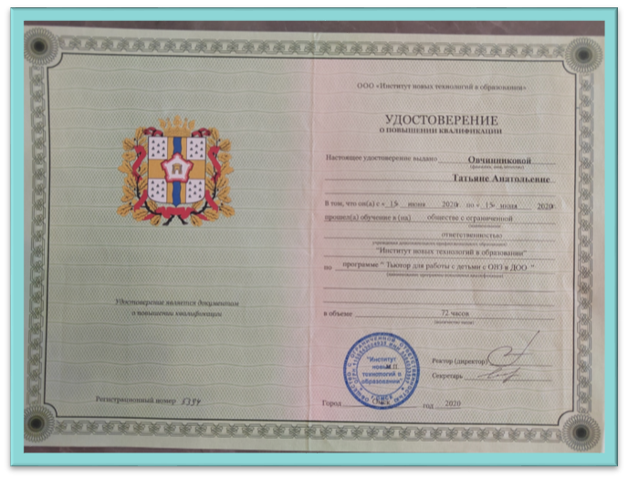
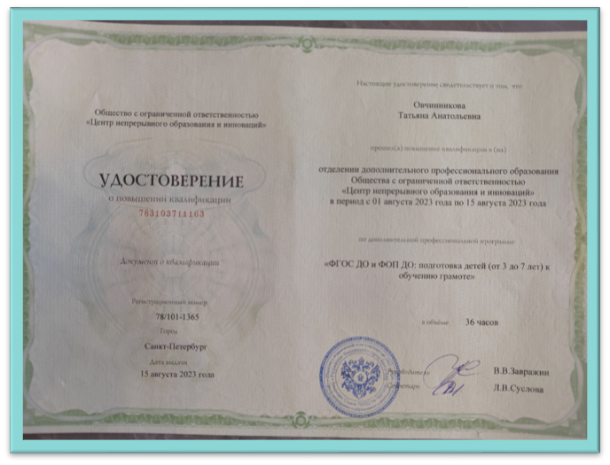
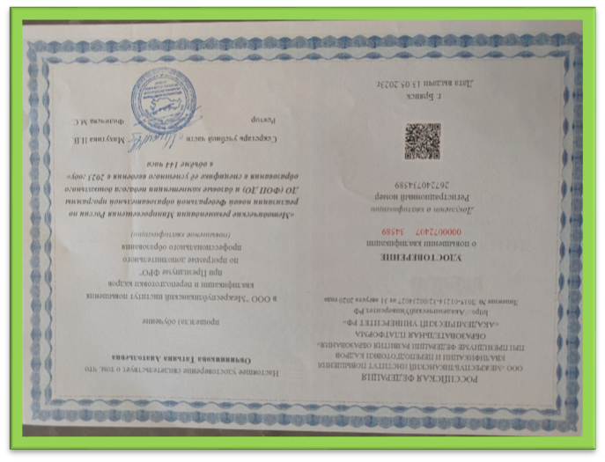
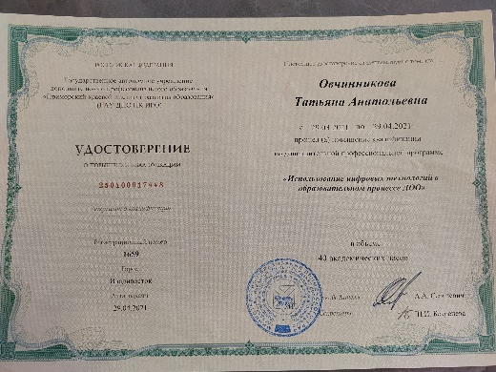
Повышение квалификации

Slide 7
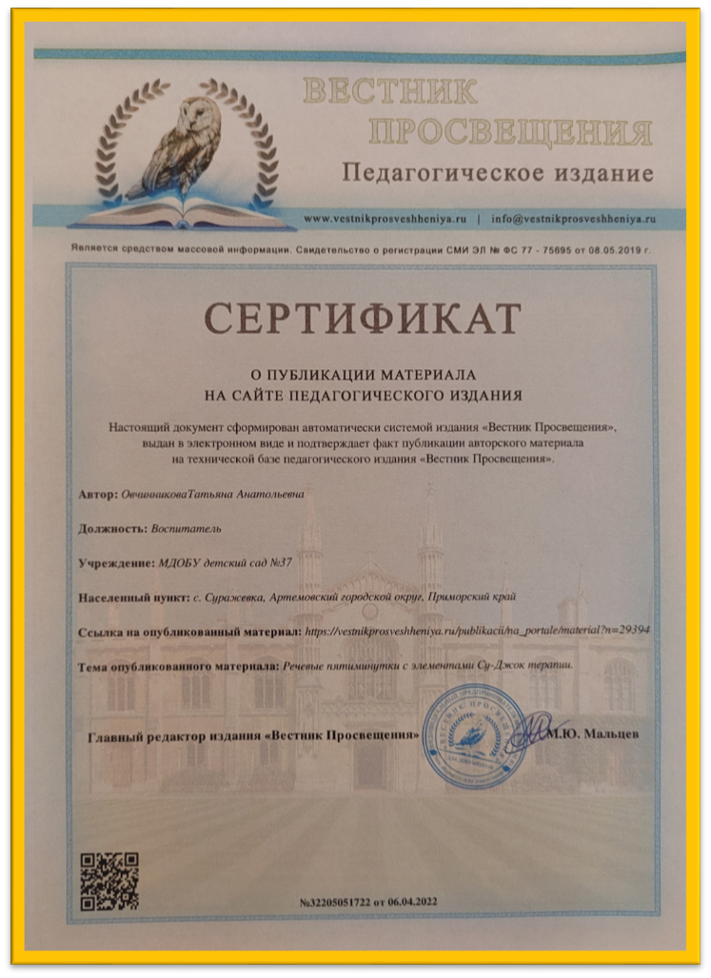
Публикации

Slide 8
Методические разработки
1. «Речевые пятиминутки с элементами Су-Джок» https://vk.com/away.php?to=https%3A%2F%2Fvestnikprosveshheniya.ru%2Fpublikacii%2Fna_portale%2Fmaterial%3Fn%3D29394&cc_key=

Slide 9
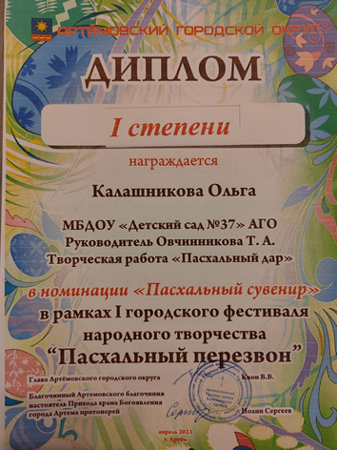
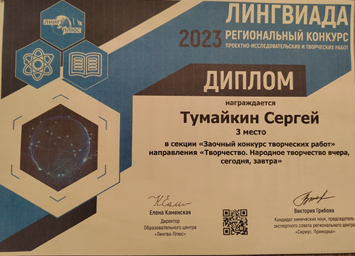
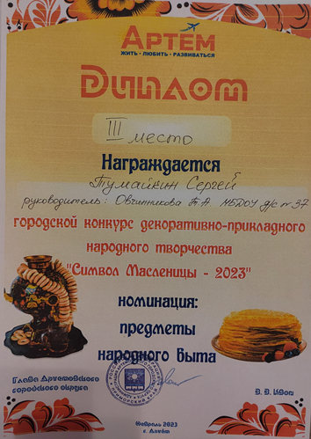
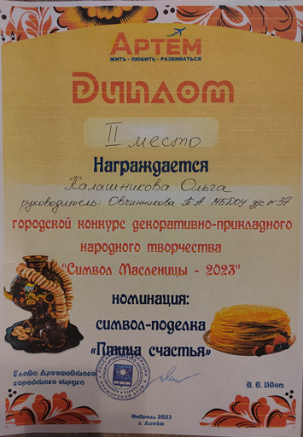
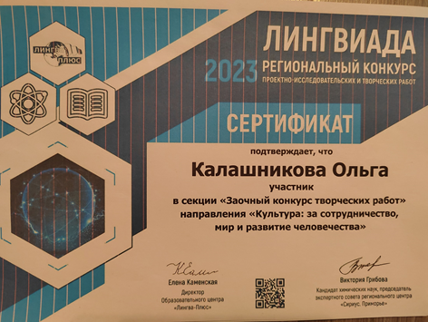
Участие обучающихся в муниципальных, региональных событиях

Slide 10
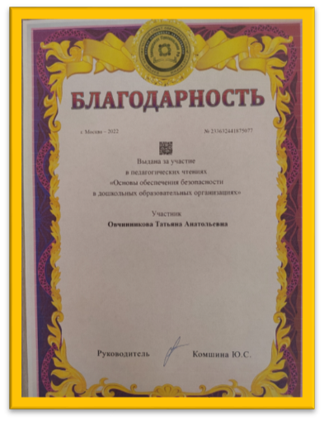
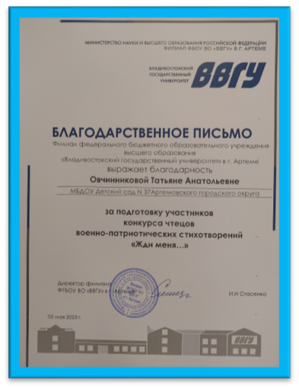
Отзывы Благодарности

